Slide 1


Slide 2

pinimg.com

Slide 3
Die Hingabe Christi für deine Erlösung
Markus 10,32-34
Er hat sich auf den Weg gemacht (Vers 32)
Er hat sich geopfert (Verse 33-34a)
Er ist auferstanden (Vers 34b)

Slide 4
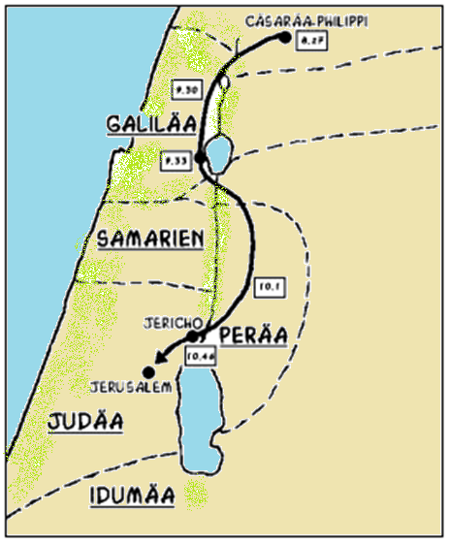
1. Er hat sich auf den Weg gemacht
Evangeliumszentrum.at
Die Hingabe Christi für deine Erlösung

Slide 5
1. Er hat sich auf den Weg gemacht
Jesu 1. und 2. Leidensankündigungen (Markus 8,31-33; 9,30-32)
Jesu Hingabe an seinen Auftrag (Lukas 9,51)
➔ Wie reagierst du heute darauf, wenn du das hörst und daran erinnert wirst, dass er dich erlöst hat?
Die Hingabe Christi für deine Erlösung

Slide 6
2. Er hat sich geopfert
Der Sohn des Menschen (Daniel 7,13-14; Markus 2,10.28)
Schlüsselfrage: „Was sagen die Menschen, wer ich bin?“ (Markus 1,24.34; 3,11; 4,41; 5,7; 6,3.14-15.49; 8,27-28; 14,60-62)
Jesu Verurteilung zum Tode (Daniel 9,24-27; Markus 14,1-2.55.64; Apostelgeschichte 2,23; vgl. Psalm, 94,21)
➔ Wie reagierst du heute darauf, wenn du das hörst und daran erinnert wirst, dass er dich erlöst hat?
Die Hingabe Christi für deine Erlösung

Slide 7
3. Er ist auferstanden
Jesus wird auferweckt werden (Matthäus 20,19)
„Verschlungen ist der Tod in Sieg.“ (1. Korinther 15,54-58)
➔ Wie reagierst du heute darauf, wenn du das hörst und daran erinnert wirst, dass er dich erlöst hat?
Die Hingabe Christi für deine Erlösung

Slide 8
Die Hingabe Christi für deine Erlösung
Markus 10,32-34
Er hat sich auf den Weg gemacht (Vers 32)
Er hat sich geopfert (Verse 33-34a)
Er ist auferstanden (Vers 34b)

Slide 9
Die Hingabe Christi für deine Erlösung
Markus 10,32-34
Er hat sich auf den Weg gemacht – für dich!
Er hat sich geopfert – für dich!
Er ist auferstanden – für dich!

